Slide 1
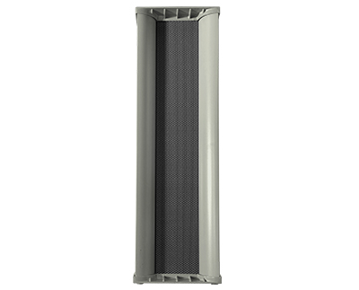
COLUMN SPEAKER
CUS030
설치 및 연결의 편리를 위한 스피커 터미널 부착
방수용 유니트 사용과 기구적 설계에 대한 뛰어난 방습 효과
정격출력 : 30W
임피던스 : 330Ω/1kΩ
주파수범위 : 250Hz~14kHz
외형규격 (Φ x D)mm : 150 x 500 x 125
형태 : Wall형 / 옥내외겸용
무게 : 4kg
음압감도 : 93dB
종류 : 컬럼스피커
색상 : GRAY
재질 : 알루미늄

